Slide 1
Визитная карточка педагога-психолога первой квалификационной категории Сладкиной Оксаны Алексеевны МБДОУ «Детский сад комбинированного вида №37»
Сентябрь 2013 год

Slide 2
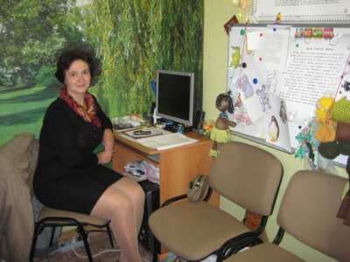
Образование: окончила в 1998 г. Истринское педагогическое училище по специальности воспитатель ДДОУ; в 2006 г. окончила МГОПУ им. М.А.Шолохова по специальности педагог-психолог, социальный педагог.

Slide 3
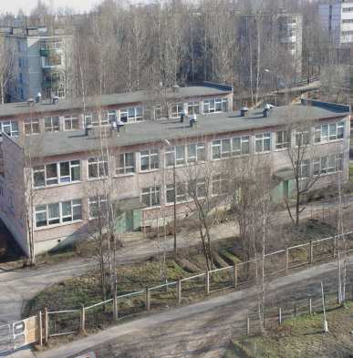
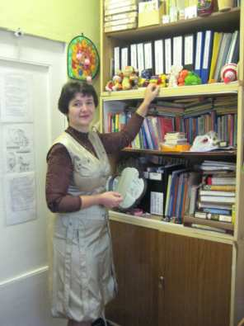
С 1996 года работала воспитателем ДОУ, с 2006 года – педагог-психолог.

Slide 4
Курсы повышения квалификации: - «Сказкотерапия в образовании, психологическом консультировании и бизнесе» (120 часов); - «Песочная терапия» (40 часов); - «Развитие эмоционального интеллекта детей и подростков средствами игровой терапии» (40 часов);

Slide 5
- «Разрешение конфликтных ситуаций в образовательной среде» (72 часа); - «Психологические особенности коррекционной работы с детьми, не готовыми к обучению в школе» (72 часа); - «Технология самосбережения здоровья и жизненного оптимизма» (72 часа).

Slide 6
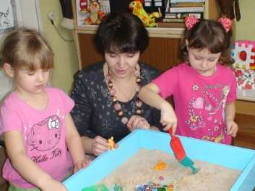
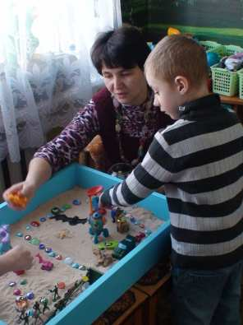
Коррекционно-развивающие занятия с детьми с использованием технологии игры в песок (индивидуальные и подгрупповые занятия).

Slide 7
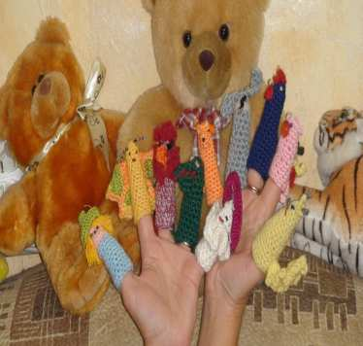
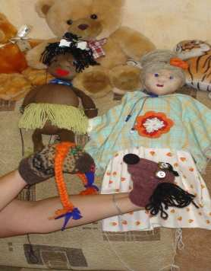
Коррекционно-развивающие занятия с детьми с использованием куклотерапии:
Пальчиковый театр
Перчаточные куклы

Slide 8
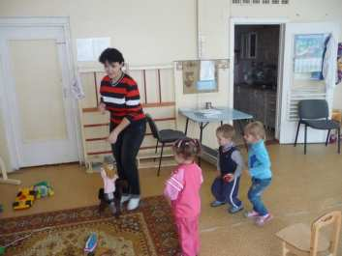
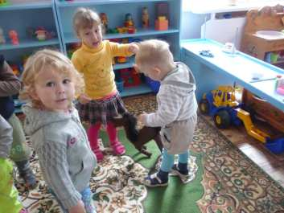
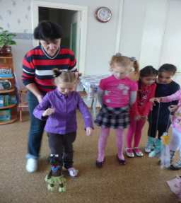
Куклы-марионетки

Slide 9
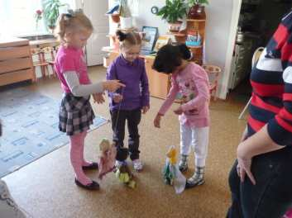
С ясельных до подготовитльных групп

Slide 10
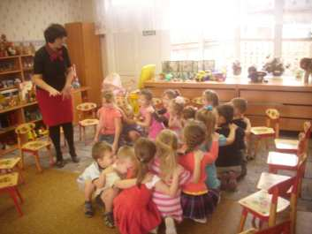
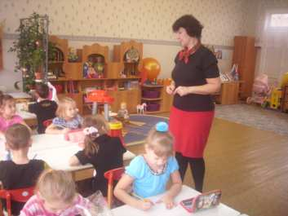
В старших группах групповые занятия 1 раз в неделю по программе эмоционального развития Крюковой С.В., Слободяник Н.П. «Удивляюсь, злюсь, боюсь, хвастаюсь и радуюсь»

Slide 11
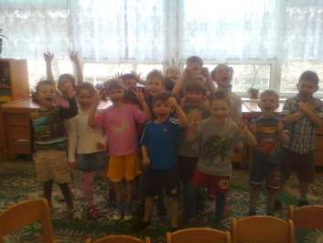
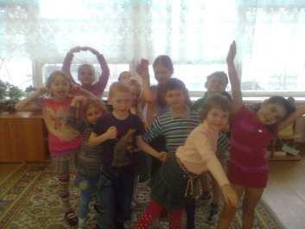
В подготовительных группах групповые занятия по программе Т.В.Ананьевой «Психологическое сопровождения дошкольника при подготовке к школьному обучению»

Slide 12
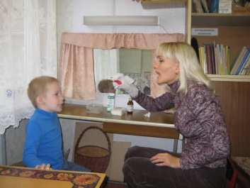
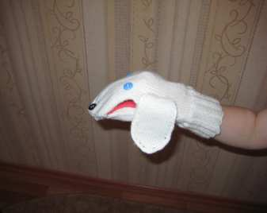
Работа в тесном контакте с логопедом ДОУ с детьми с ОНР
Занятие с перчаточной куклой
Собака «Найда»

Slide 13
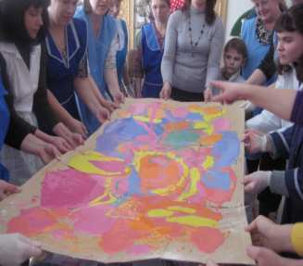
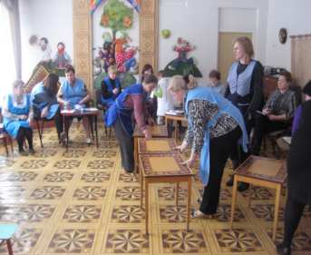
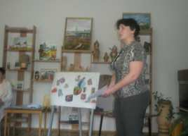
С педагогами ДОУ
Тренинги
мастерклассы

Slide 14
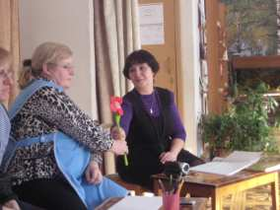
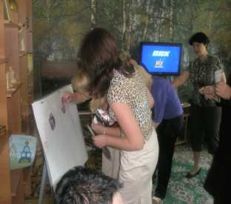
Семинары-практикумы

Slide 15
Работа с родителями: - консультирование; - мастерклассы для родителей; - психологическое просвещение (информационный стенд педагога-психолога с печатными буклетами-памятками);

Slide 16
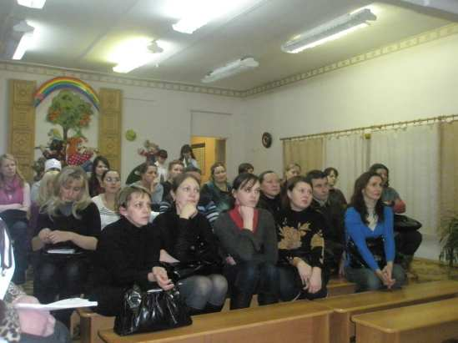
- выступление на родительских собраниях.

Slide 17
Общественная работа:
-Координатор по аттестации педагогических работников в ДОУ;
-Уполномоченный по правам участников образовательного процесса;
- Член районной ТПМПК по приему детей в первый класс (не достигших на момент поступления в школу 6,5 лет);
- Работа со студентами-практикантами МГОПУ им. Шолохова М.А.;
- Участник РМО психологов Сергиево-Посадского района.

Slide 18
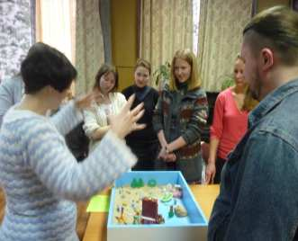
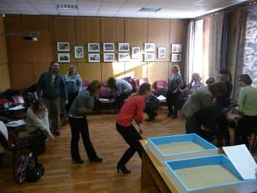
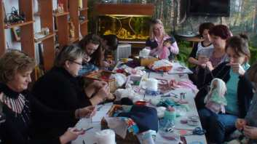
Мастерклассы на РМО педагогов-психологов Сергиево Посадского муниципального района

Slide 19
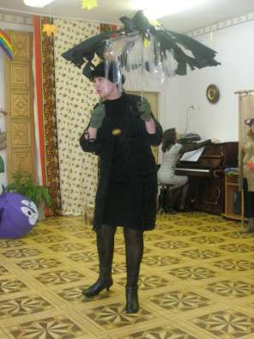
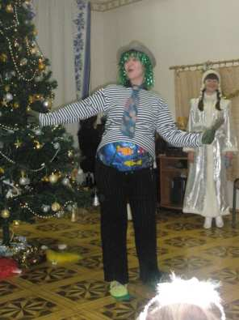
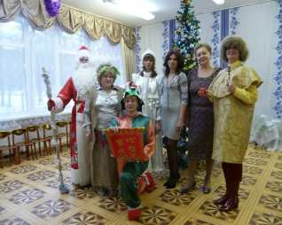
Праздники, развлечения, тематические занятия

Slide 20
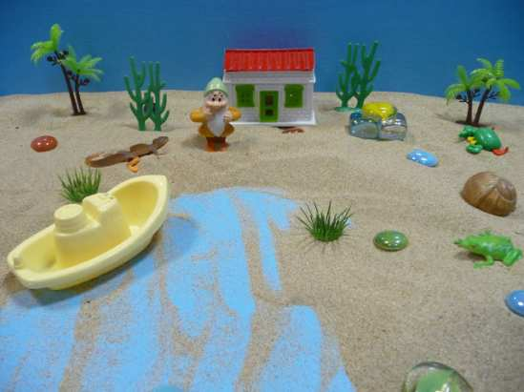
Спасибо за внимание! ☺

